Slide 1

EtherChannel
Računarski fakultet
TEHNOLOGIJE KOMUTIRANJA - VEŽBE
NJEGOVAN MILOVIĆ

Slide 2
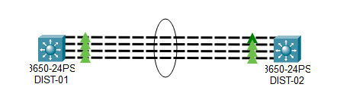
EtherChannel
Tehnologija za agregaciju fizičkih linkova
Etherchannel, Port Channel, LAG (Link Aggregation group)
Statički ili dinamički
Bandwith, Load Balancing, Fault tolerance..
TEHNOLOGIJE KOMUTIRANJA - VEŽBE

Slide 3
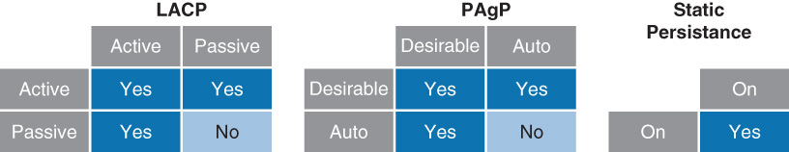
EtherChannel
PAgP - Port Aggregation Protocol - Cisco Proprietary Protocol
LACP - Link Aggregation Control Protocol - Open Standard Protocol
Static
TEHNOLOGIJE KOMUTIRANJA - VEŽBE

Slide 4
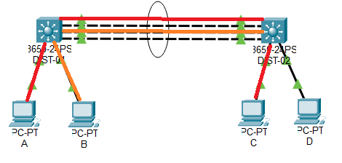
Load Balancing
Source MAC
Destination MAC
Source and Destination MAC
Source IP
Destination IP
Source and Destination IP
TEHNOLOGIJE KOMUTIRANJA - VEŽBE

Slide 5
Zadatak
Replicirati mrežu sa slike i konfigurisati:
1. Hostname, baner sa imenom i indeksom na ruteru CORE.
2. Access interfejse i VLAN-ove na svičevima + PortFast.
3. Trunk interfejse. Onemogućiti DTP.
4. Rapid STP. Root Bridge za sve VLAN-ove prema šemi.
5. IP adrese na računarima. DIST-01 je Gateway
6. Etherchannel (PAgP)
7. Osposobiti komunikaciju sa ruterom CORE.
TEHNOLOGIJE KOMUTIRANJA - VEŽBE

Slide 6
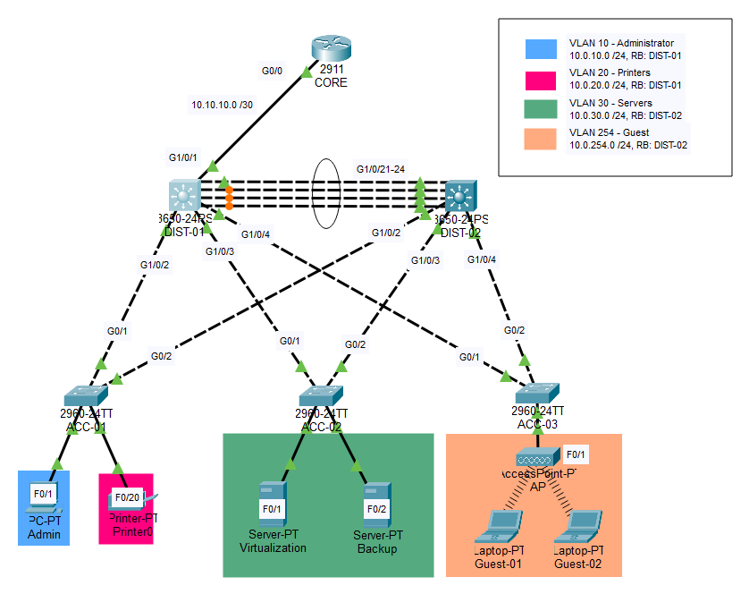
Zadatak
TEHNOLOGIJE KOMUTIRANJA - VEŽBE

Slide 7
EtherChannel
Računarski fakultet
TEHNOLOGIJE KOMUTIRANJA - VEŽBE
NJEGOVAN MILOVIĆ

